Slide 1

시스템명 | 팀 프로젝트 Solar-System
업 무 명 | 화면 기획서
작 성 일 | 2024-04-27
작 성 자 | 고현우, 김민지, 유지영, 이지영
화 면 명
화 면 ID
Solar-System 팀 프로젝트 화면 기획서

Slide 2
메인 화면

Slide 3
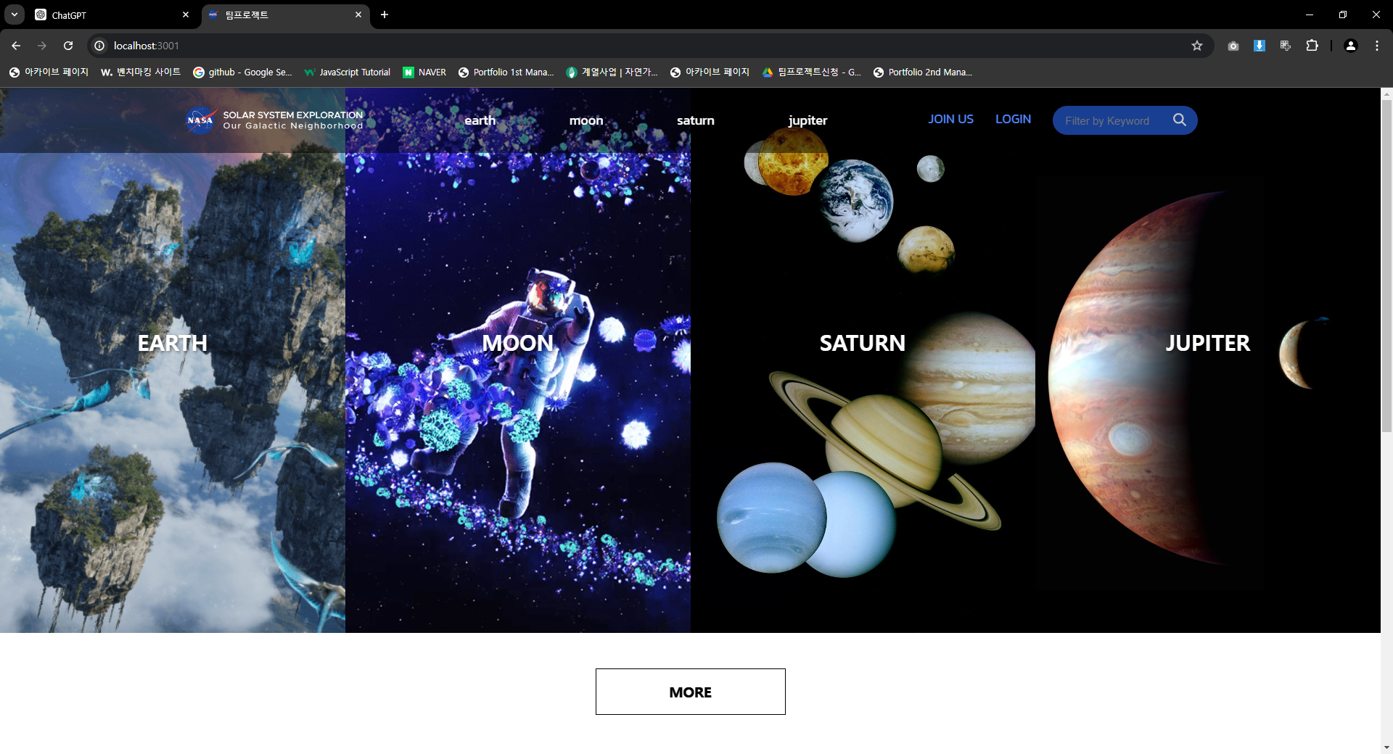
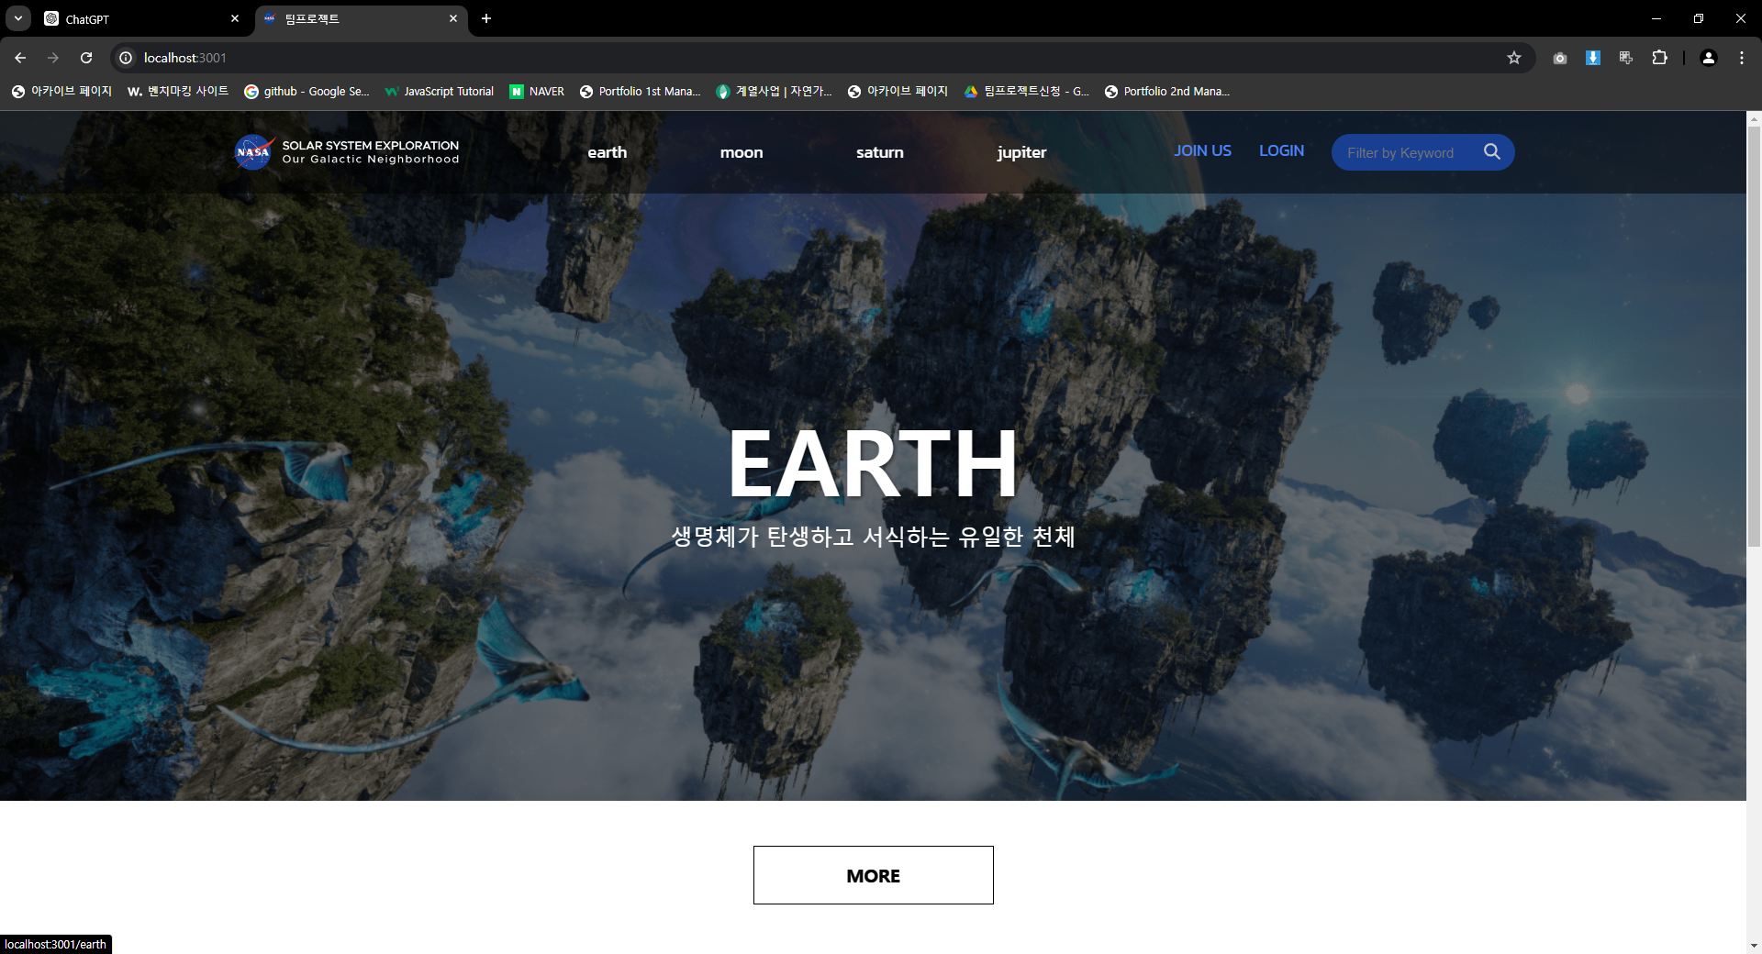
1
2
메인 화면
□ DESCRIPTION □
1 | 헤더(로고, 메뉴, 회원가입, 로그인, 검색 버튼)
2 | 배너(배너 마우스 오버 시 해당 배너가 화면을 꽉 채우고 클릭 시 해당 메뉴로 이동)
3 | 더 보기 버튼(첫번째 메뉴로 이동)
4
5
6
7
8
9
10
11
12
3
2

Slide 4
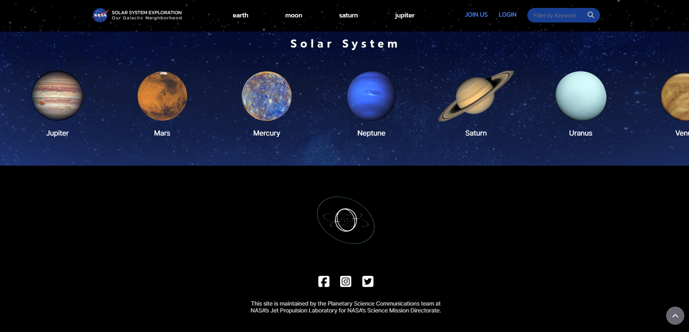
메인 화면
1
□ DESCRIPTION □
1 | 무한으로 흘러가는 행성(마우스오버시 멈췄다가 마우스아웃하면 다시 움직임)
2 | 하단(sns 버튼, 저작권 표시, Top버튼)
3
4
5
6
7
8
9
10
11
12
2

Slide 5
회원가입 / 로그인

Slide 6
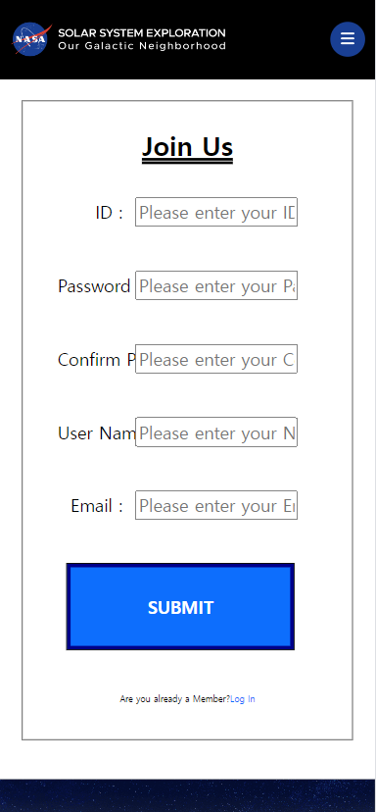
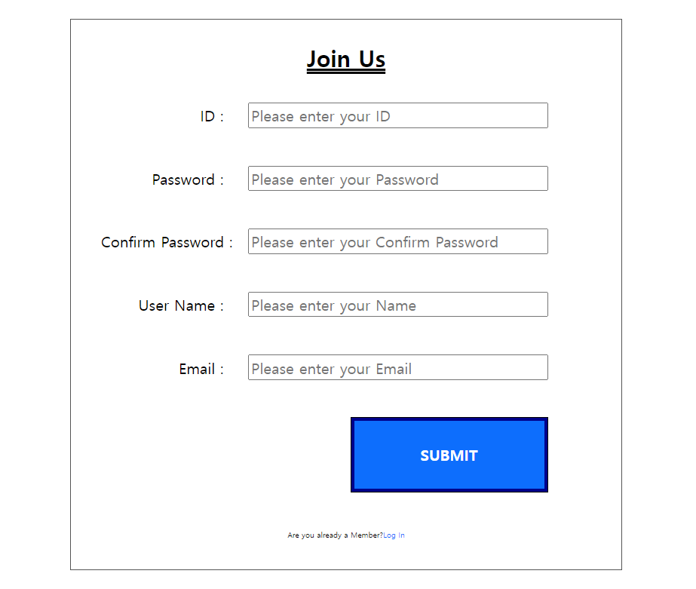
시스템명 | 팀프로젝트 Solar-System
업 무 명 | 화면기획서
작 성 일 | 2024-04-26
작 성 자 | 유지영
화 면 명 | 홈페이지_회원가입_PC버전 / 홈페이지_회원가입_모바일버전
화 면 ID | Member / Member-M
□ DESCRIPTION □
1 | 아이디입력창(최소 5글자 / 이미 사용중이면 사용할 수 없음)
2 | 비밀번호입력창(특수문자, 문자, 숫자 형태로 5~15자리)
3 | 비밀번호확인입력창(2번비밀번호와 동일해야함)
4 | 닉네임/이름 입력창
5 | 이메일입력창(이메일 형식에 맞아야함)
6 | 회원가입 버튼(입력창들이 빈칸없이, 조건에 맞게 채워져야하며 모든 조건이 맞을 시 로그인 화면으로 이동함)
7
8
9
10
11
12
1
2
3
4
5
6

Slide 7
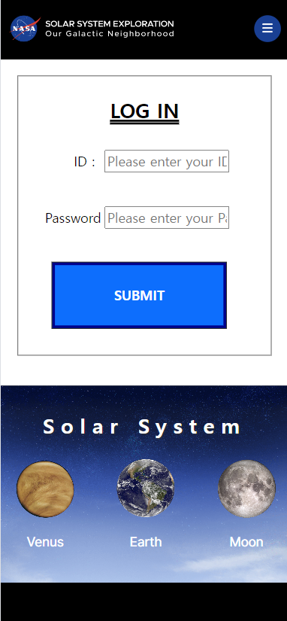
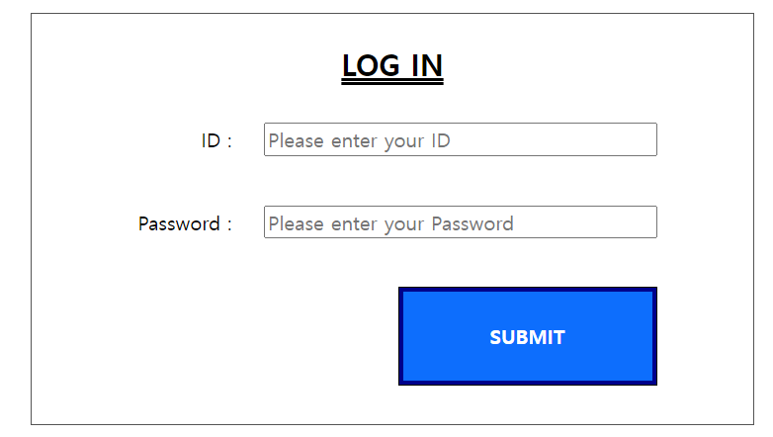
시스템명 | 팀프로젝트 Solar-System
업 무 명 | 화면기획서
작 성 일 | 2024-04-26
작 성 자 | 유지영
화 면 명 | 홈페이지_로그인_PC버전 홈페이지_로그인_모바일버전
화 면 ID | Login / Login-M
□ DESCRIPTION □
1 | 아이디입력창(필수입력, 없는 ID라면 오류메시지 출력)
2 | 비밀번호입력창(필수입력, 틀린 비밀번호라면 오류메시지 출력)
3 | 로그인 버튼(입력한 값들이 오류없이 채워졌다면 로그인 성공 표시와 함께 메인 화면으로 이동함)
4
5
6
7
8
9
10
11
12
1
2
3

Slide 8
검색 기능

Slide 9

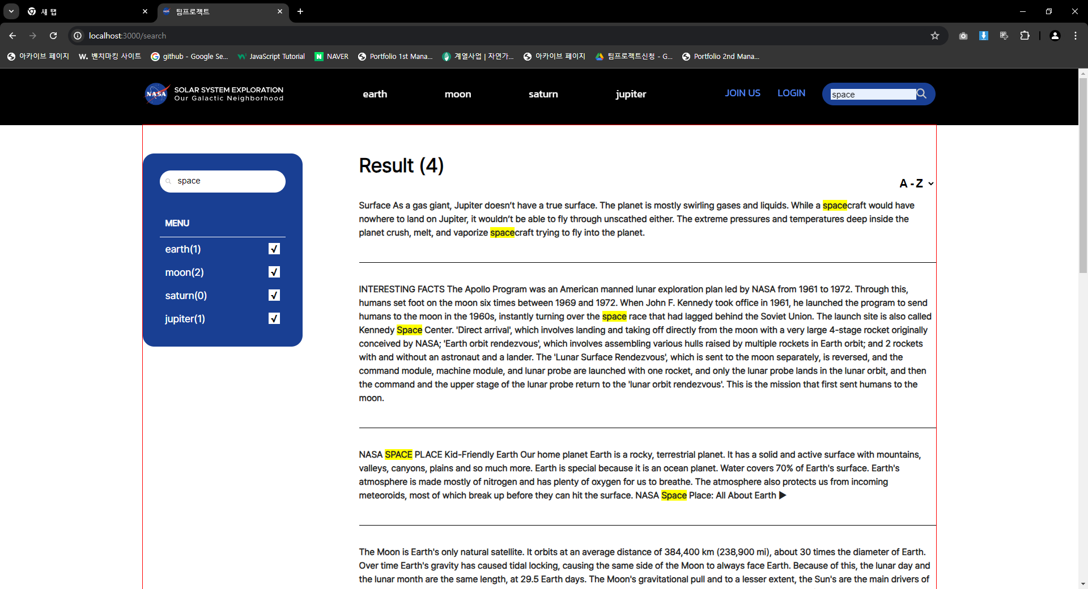
1
검색기능
□ DESCRIPTION □
1 | 검색 입력 창(검색 어 입력 후 돋보기 아이콘 클릭 또는 키보드 enter시 검색 화면으로 넘어감)
2 | 메뉴 별로 선택하여 결과 확인가능
3 | 검색 어 포함된 내용 결과 출력 (클릭 시 해당 메뉴로 이동)
4
5
6
7
8
9
10
11
12
3
2

Slide 10
지구

Slide 11
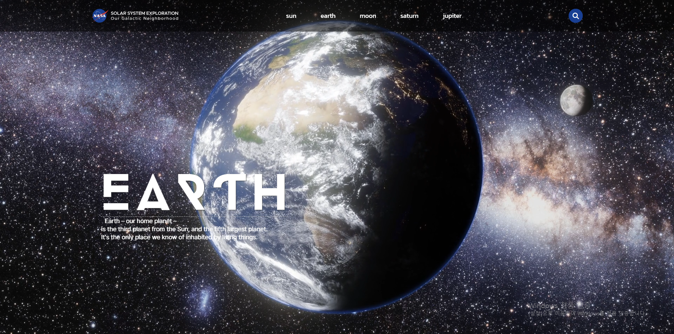
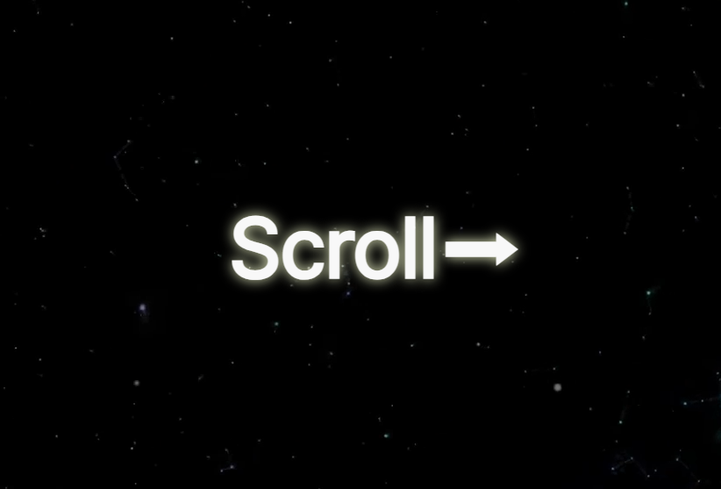
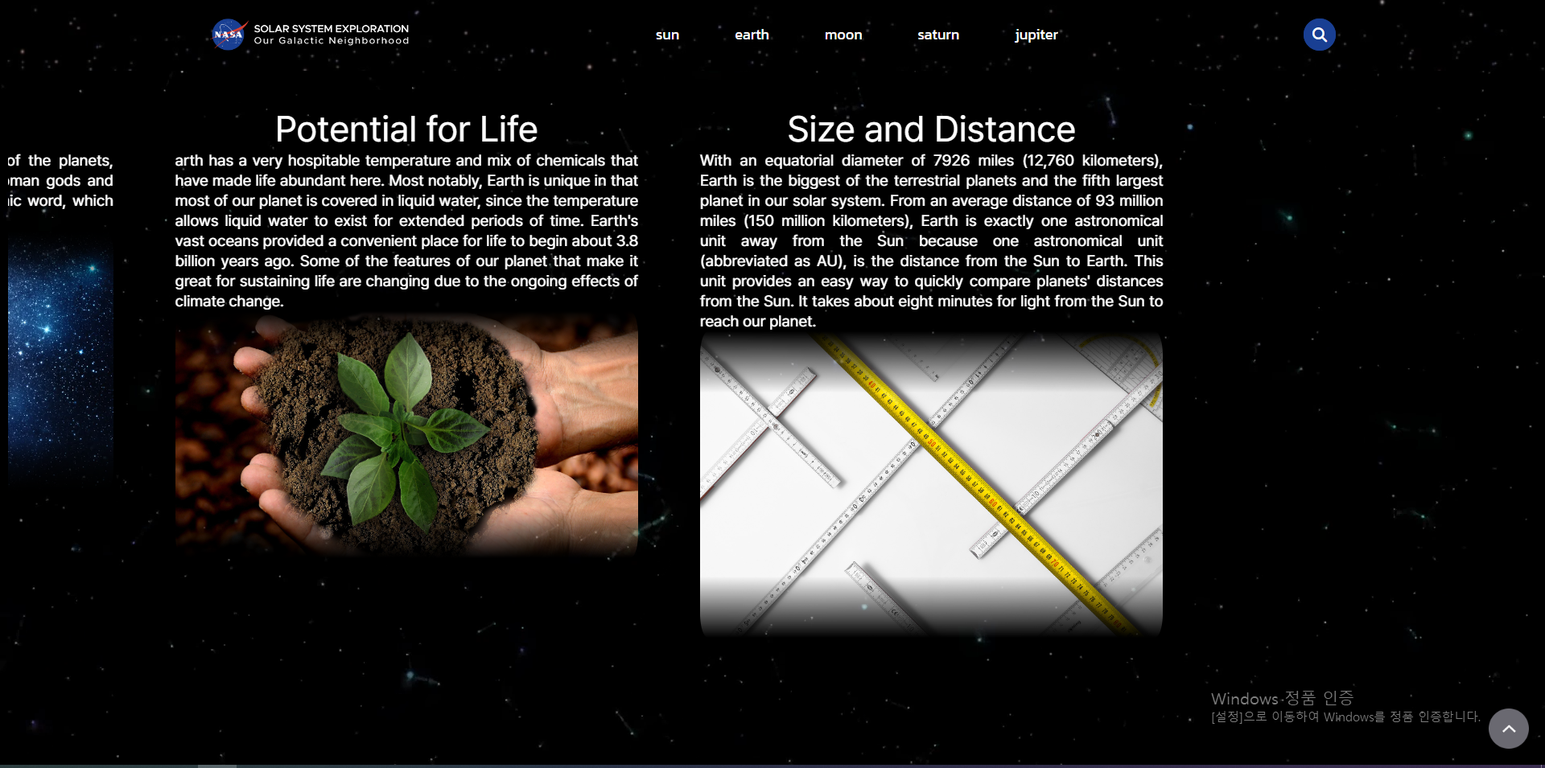
1
고현우
지구
□ DESCRIPTION □
1 | section1, 배너 타이틀 글씨가 나타나는 애니매이션
2 | section2, 깜빡이는 스크롤 텍스트로 스크롤
3 | section2, 드래그시 왼쪽으로 슬라이드 되면서 오브젝트가 나타나게
4
5
6
7
8
9
10
11
12
2
3
11

Slide 12
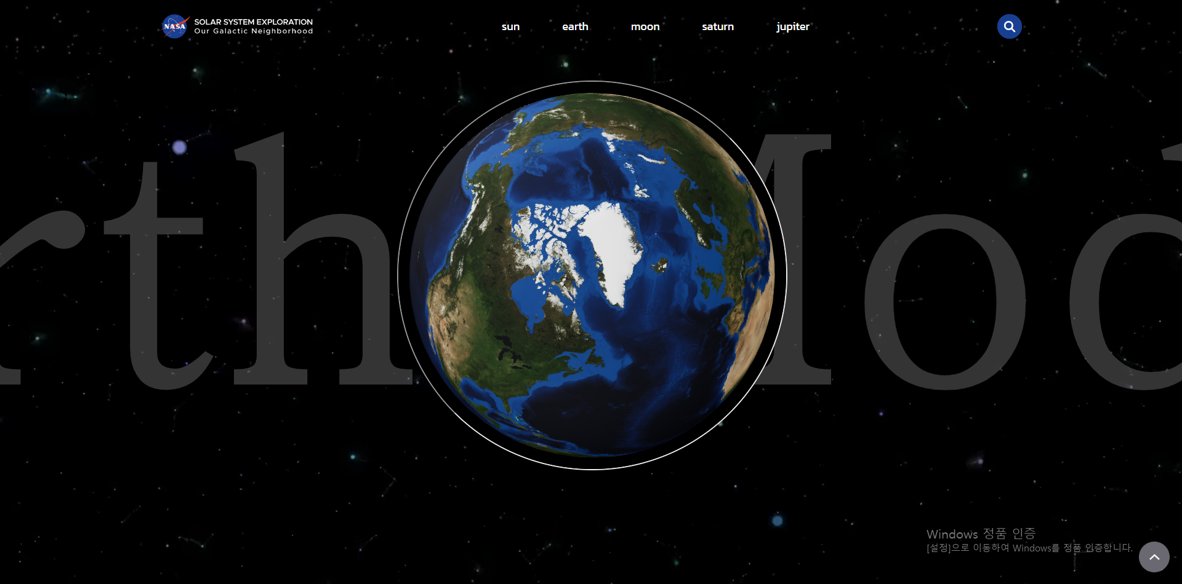
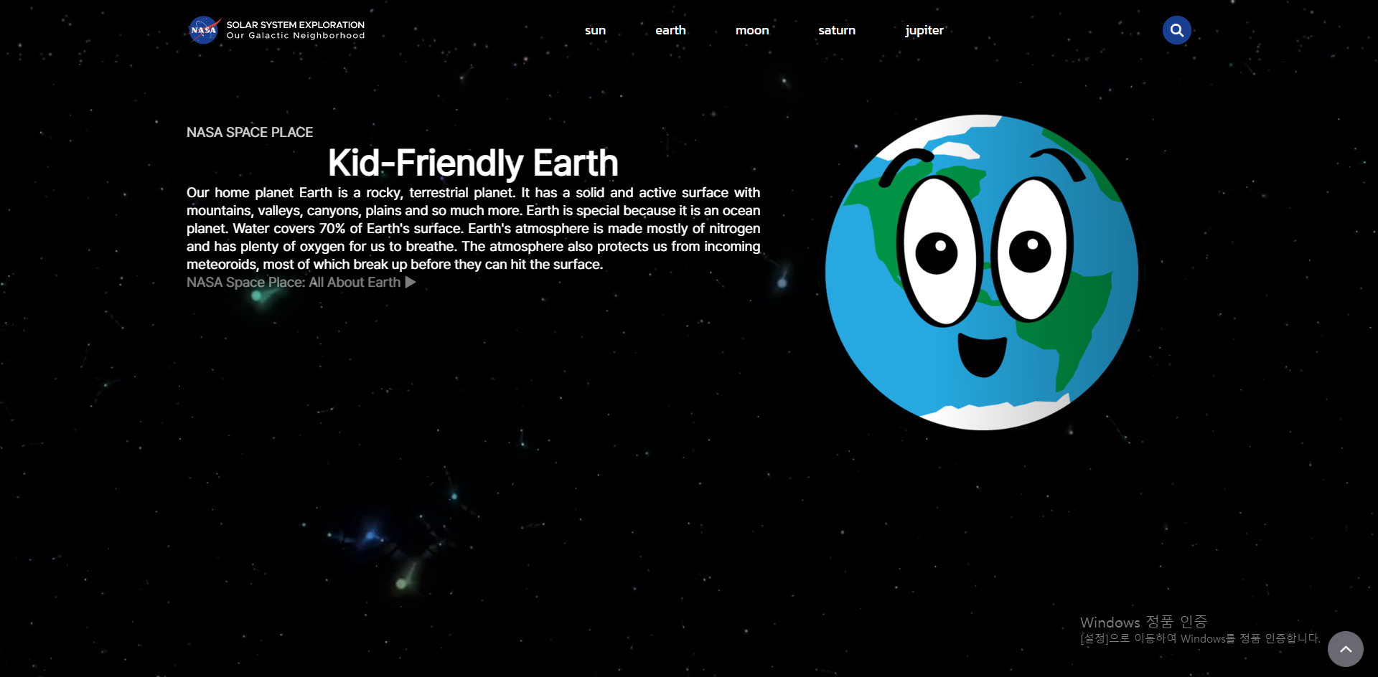
2
1
고현우
지구
□ DESCRIPTION □
1 | section3, 지구 뒤쪽에서 왼쪽으로 이동하는 텍스트(Earth Model)
2 | section3, 지구모델링 나사 사이트 크롤링
3 | Section4로 스크롤시 텍스트와 이미지가 opcity:0 ->1, 아래에서 위로 올라오게
4
5
6
7
8
9
10
11
12
3
12

Slide 13
달

Slide 14
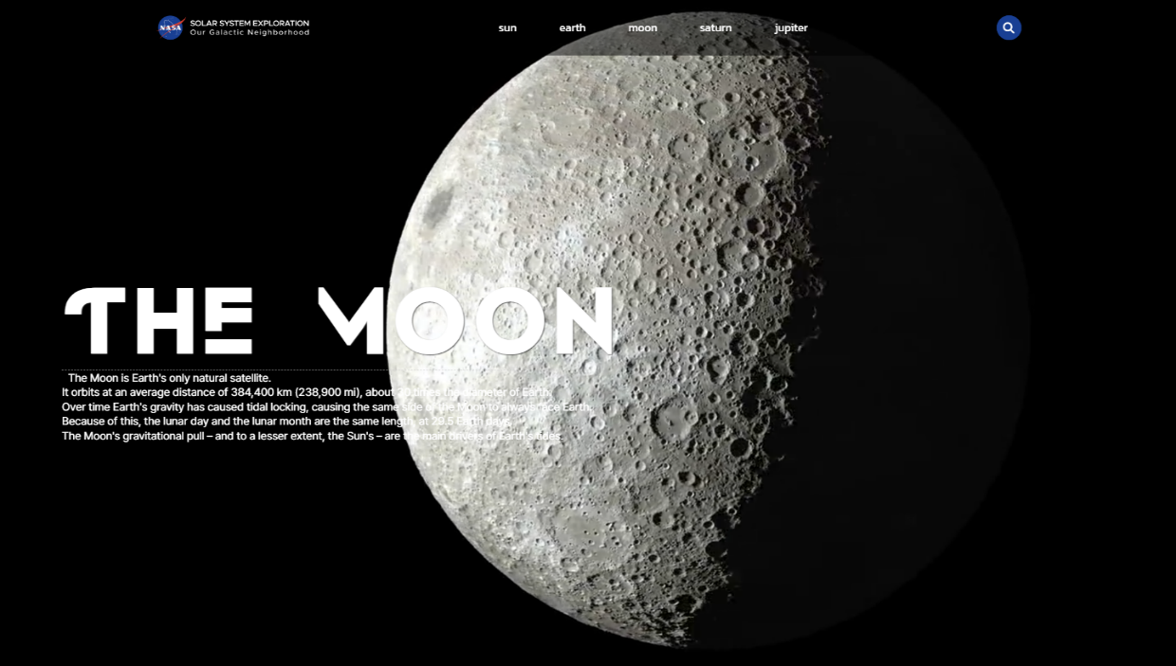
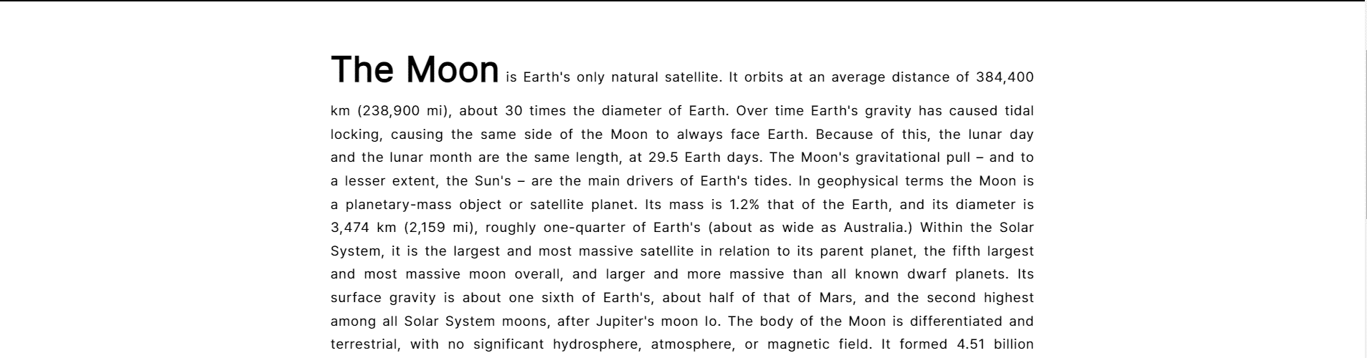
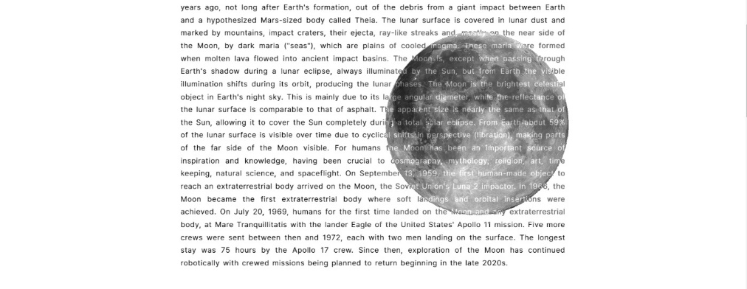
1
2
김민지
달
□ DESCRIPTION □
1 | 메뉴
2 | 메인화면
3 | 글자와 달 이미지가 자바스크립트를 이용해 함께 떠오름. Filter를 이용한 설명구역
4
5
6
7
8
9
10
11
12
3

Slide 15
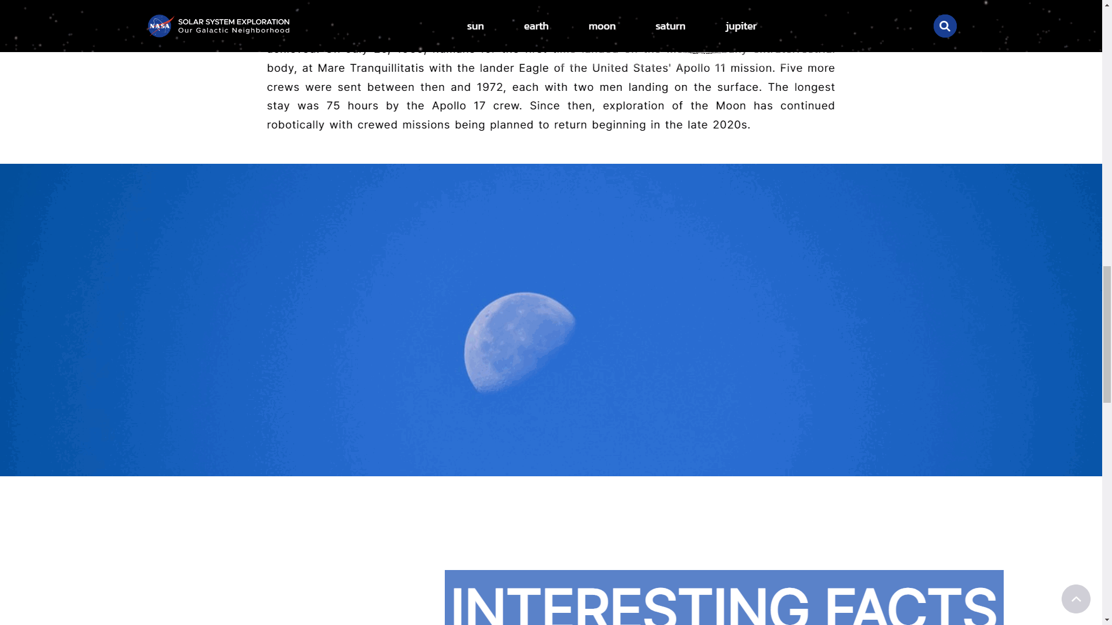
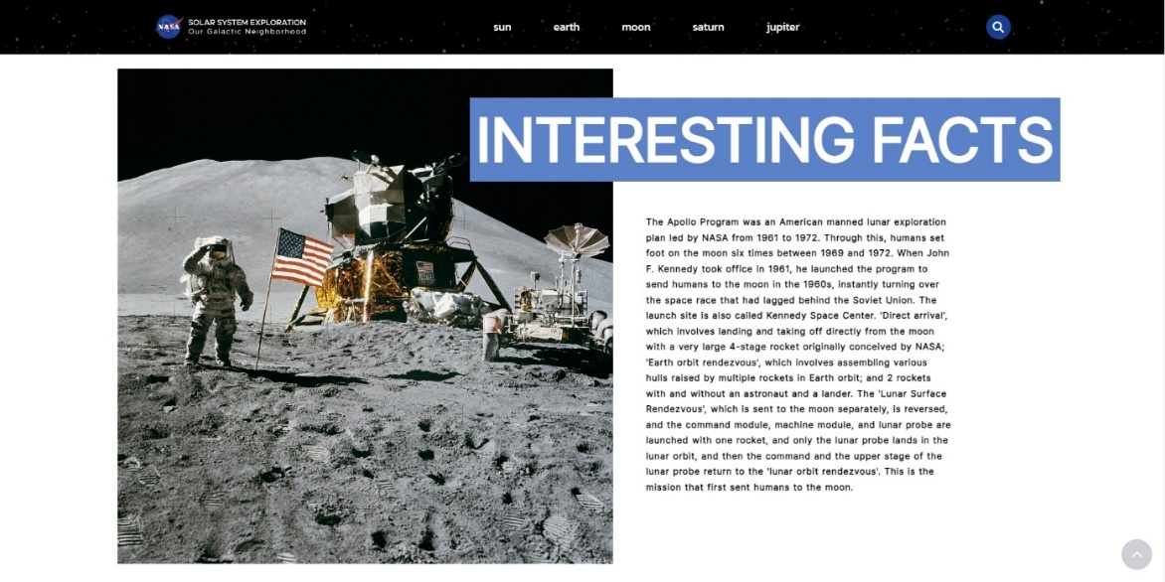
4
김민지
달
□ DESCRIPTION □
1 | 메뉴
2 | 메인화면
3 | 글자와 달 이미지가 자바스크립트를 이용해 함께 떠오름. Filter를 이용한 설명구역
4 | position:fixed를 이용한 중간 배경구역
5 | 메인이미지가 위로 떠오르는 설명구역
6
7
8
9
10
11
12
5

Slide 16
목성

Slide 17
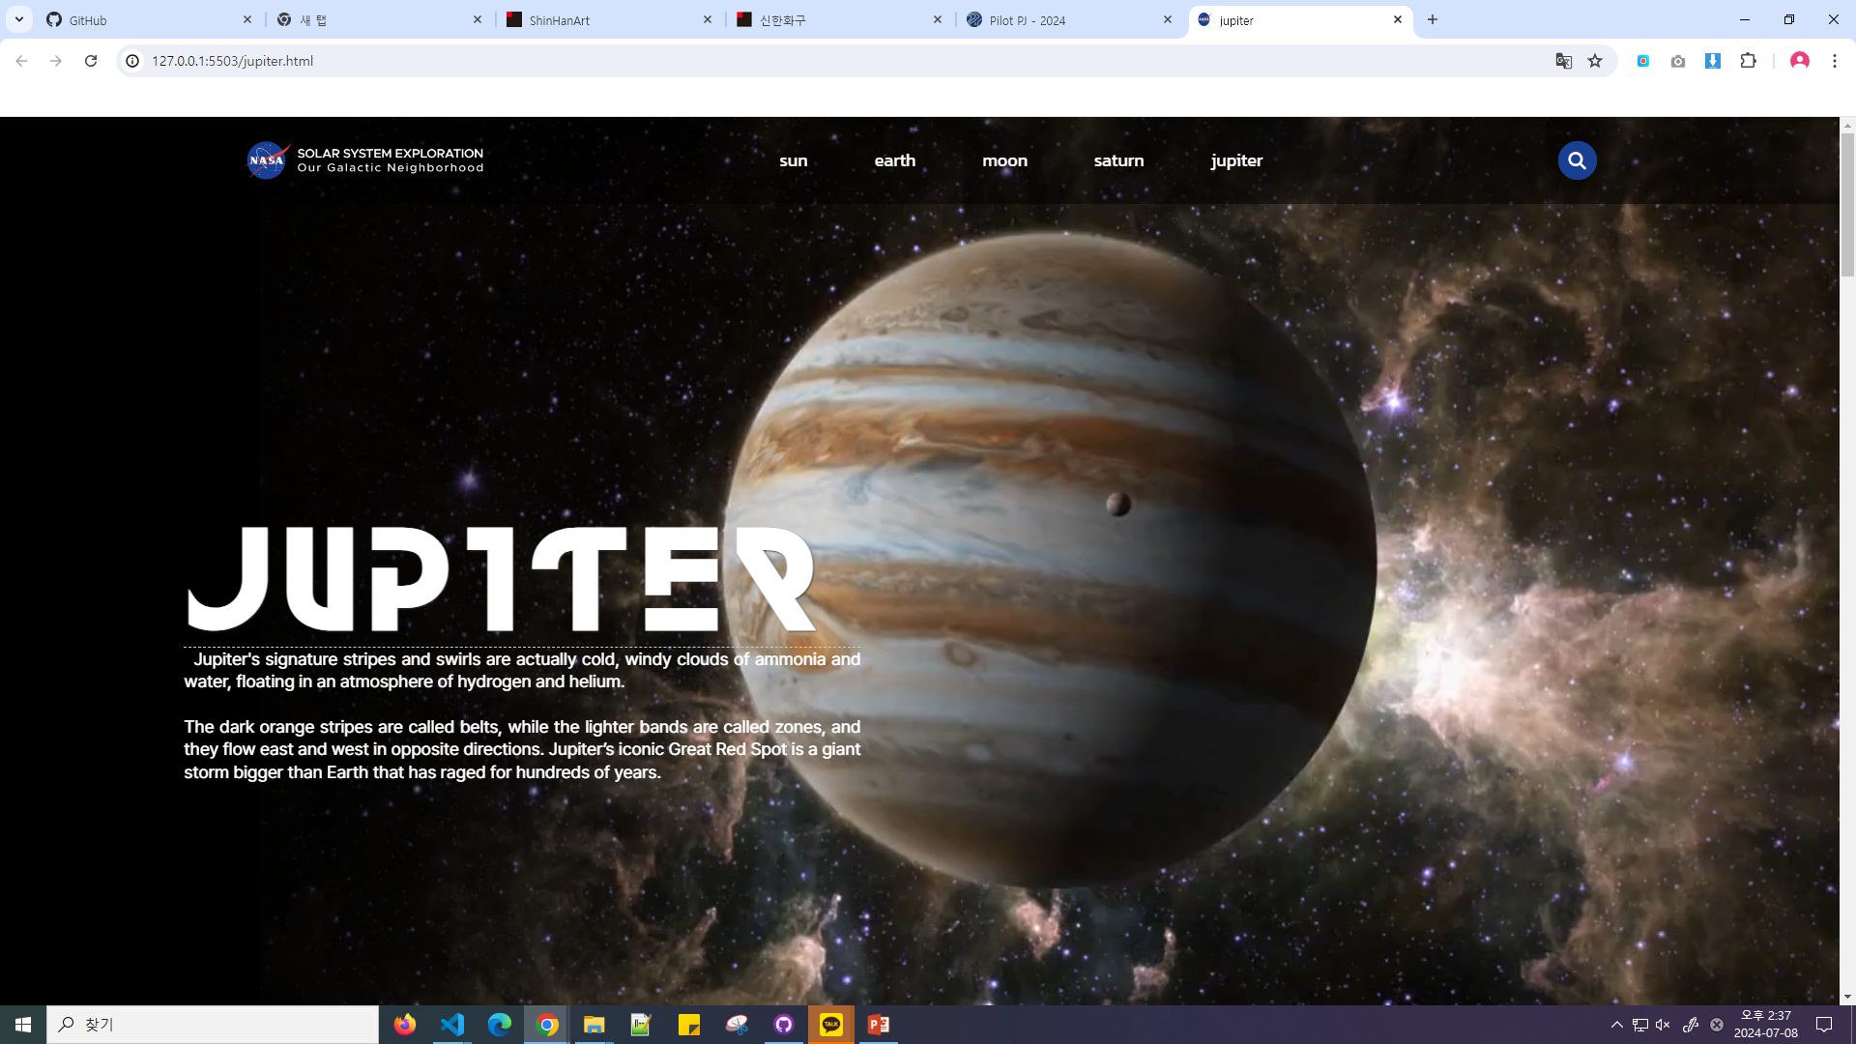
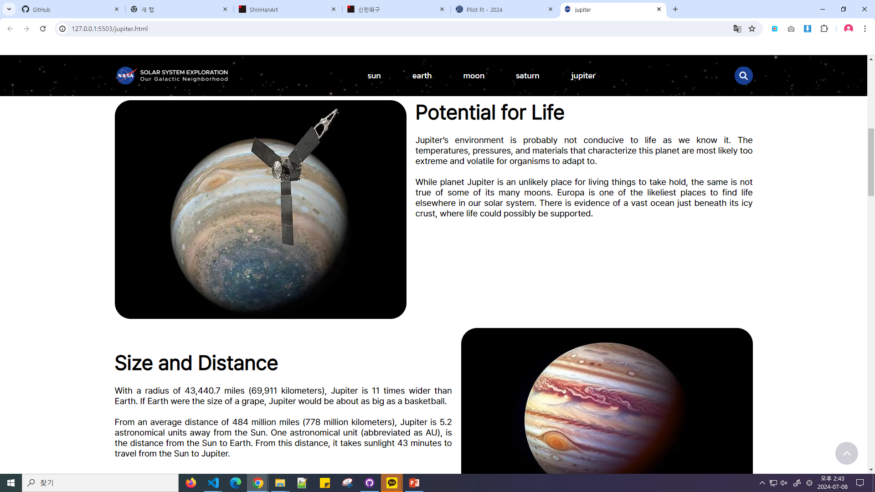
시스템명 | 팀프로젝트 Solar-System
업 무 명 | 화면기획서
작 성 일 | 2024-04-26
작 성 자 | 유지영
화 면 명 | 목성
화 면 ID | Jupiter1 / jupiter2
1
2
□ DESCRIPTION □
1 | 목성 메인화면 구역(비디오 사용으로 자동+무한 재생 되도록함.)
2 | 메인제목 및 설명(첫실행,새로고침 시에 서서히 나오도록 함. 제목 - .8s 동안 등장 설명 - .7s 기다리다가 .3s동안 등장)
3 | 목성파트 내 생명주기, 사이즈 관련 구역(화면 2/3일때 .3s동안 등장)
4 | 위로 이동 버튼(맨 위로 이동, 3번 구역 이후부터 등장, 1번 구역내에선 사라짐)
5
6
7
8
9
10
11
12
3
4

Slide 18
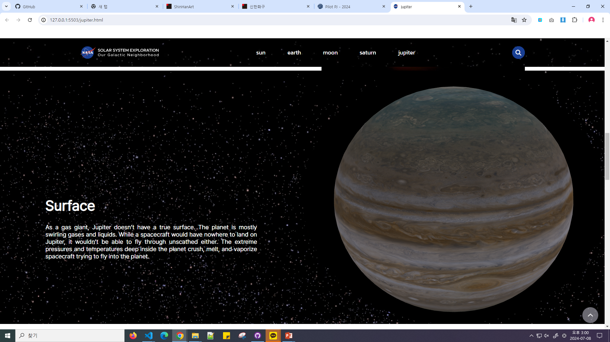
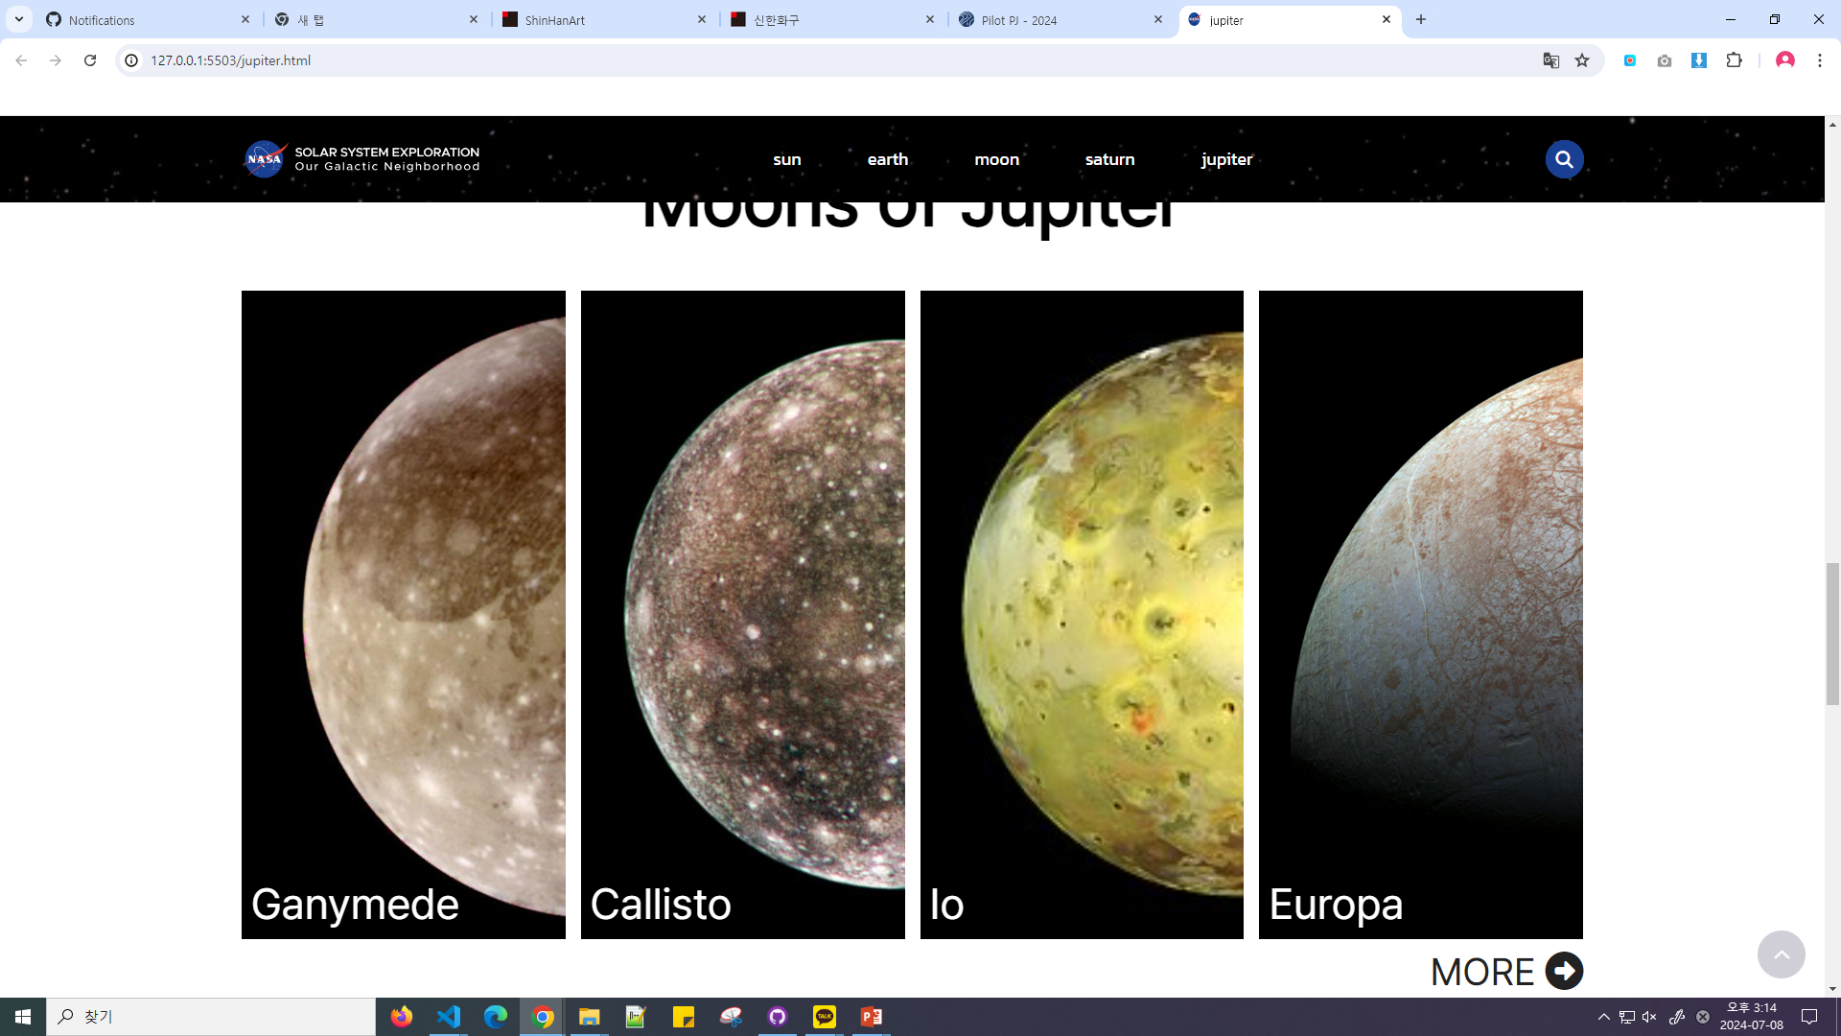
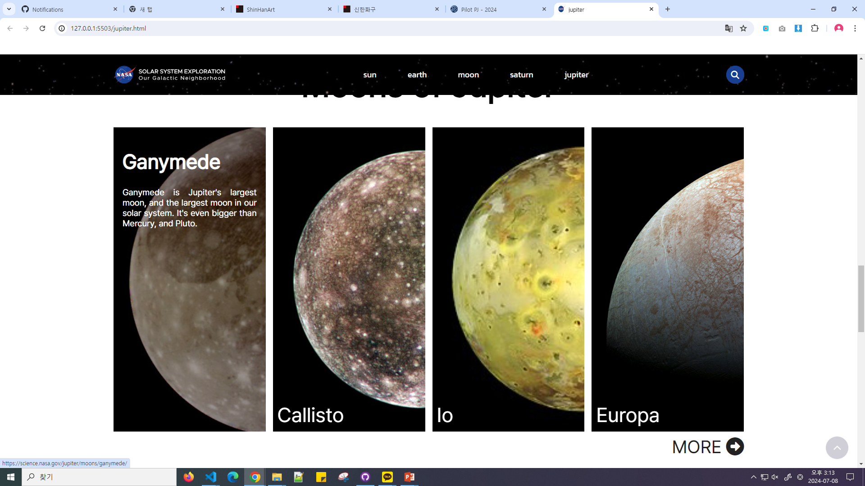
시스템명 | 팀프로젝트 Solar-System
업 무 명 | 화면기획서
작 성 일 | 2024-04-26
작 성 자 | 유지영
화 면 명 | 목성
화 면 ID | Jupiter3 / jupiter4
1
2
□ DESCRIPTION □
1 | 목성파트 내 표면내용 구역 (표면 관련 내용, 화면 2/3일때 1s동안 왼쪽에서 오른쪽으로 펼쳐지듯 등장) (드래그 가능 표시)
2 | 3D 행성 요소 – 드래그 시 드래그 방향대로 움직임
3 | 목성 파트 내 위성 구역 (마우스 오버시 위성관련된 간단 설명 + 이미지 scale(1.1) + opacity 0.6) (클릭 시 해당 위성 내용으로 이동)
4 | 더보기 버튼(더 많은 위성 종류 페이지로 이동)
5
6
7
8
9
10
11
12
3
4

Slide 19
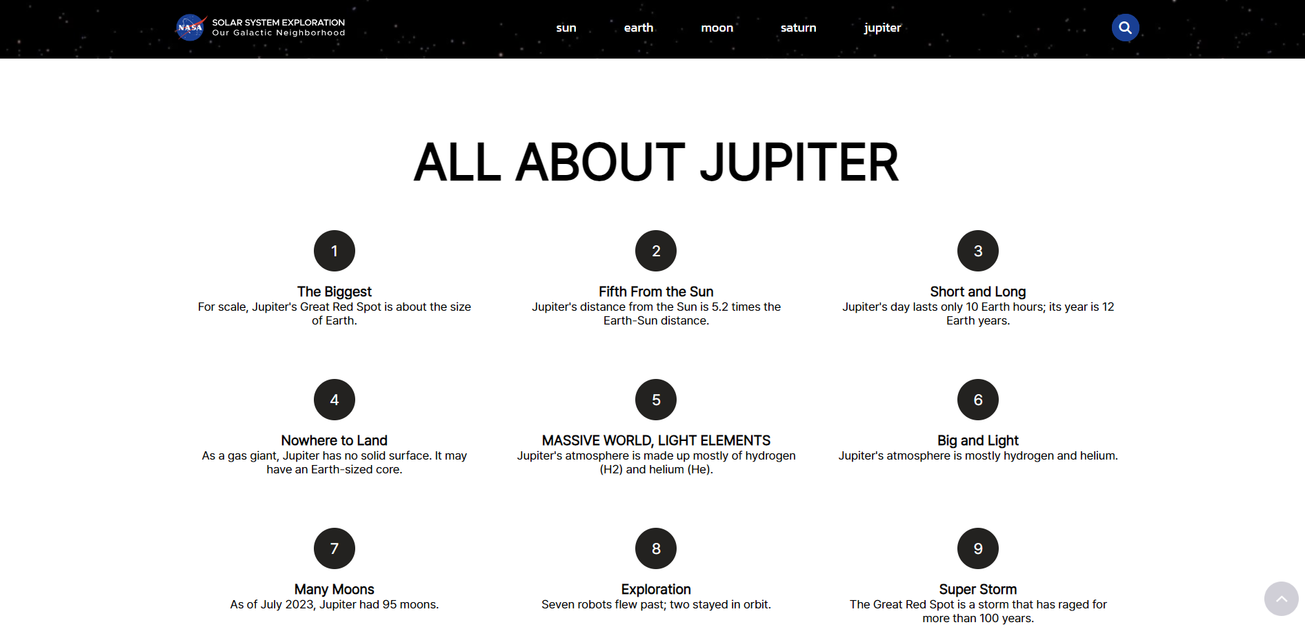
시스템명 | 팀프로젝트 Solar-System
업 무 명 | 화면기획서
작 성 일 | 2024-04-26
작 성 자 | 유지영
화 면 명 | 목성
화 면 ID | Jupiter5
1
□ DESCRIPTION □
1 | 목성파트 내 특징 구역(그리드를 이용해 번호,특징,특징관련내용으로 구성)
2
3
4
5
6
7
8
9
10
11
12

Slide 20
모바일 화면

Slide 21
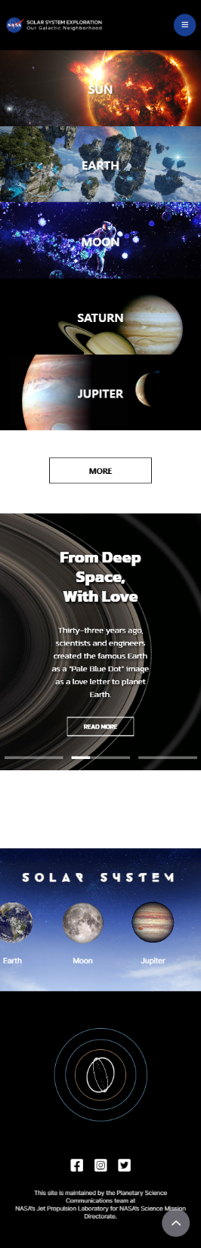
1
2
4
메인화면
□ DESCRIPTION □
1 | 헤더
2 | 배너(배너 마우스 오버 시 해당 배너가 화면을 꽉 채우고 클릭 시 해당 메뉴로 이동)
3 | 바로 가기 버튼(첫번째 메뉴로 이동)
4 | 무한으로 흘러가는 행성(마우스오버시 멈췄다가 마우스아웃하면 다시 움직임)
5 | 하단
6
7
8
9
10
11
12
5
3

Slide 22
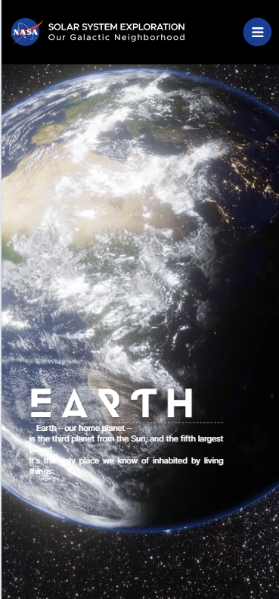
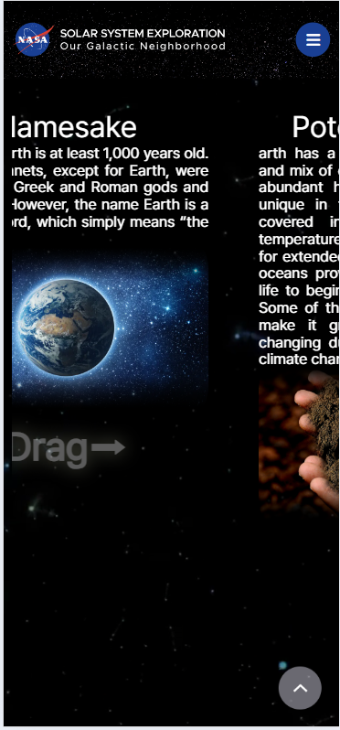
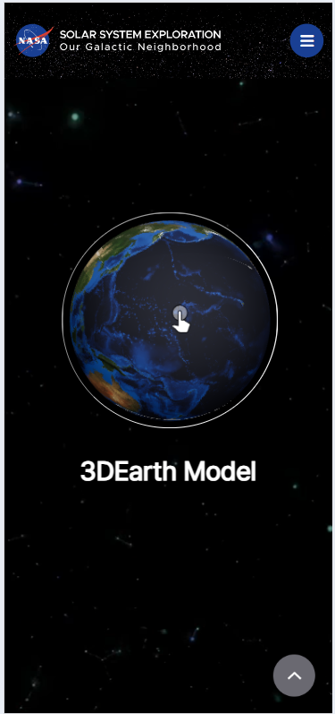
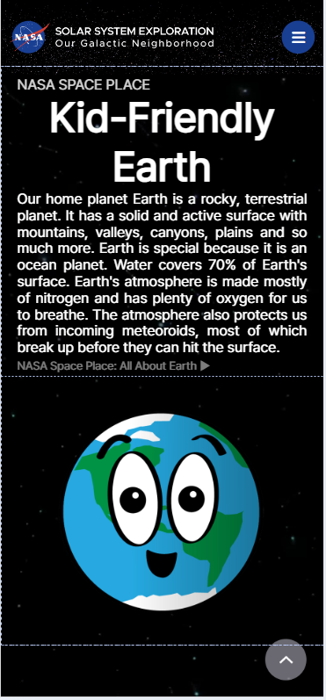
고현우
지구
2
4
□ DESCRIPTION □
1 | section1, 배너 타이틀 글씨가 나타나는 애니매이션
2 | section2, 깜빡이는 스크롤 텍스트로 스크롤
3 | section3, 지구모델링 나사 사이트 크롤링
4 | Section4로 스크롤시 텍스트와 이미지가 opcity:0 ->1, 아래에서 위로 올라오게
5
6
7
8
9
10
11
12
1
3
22

Slide 23
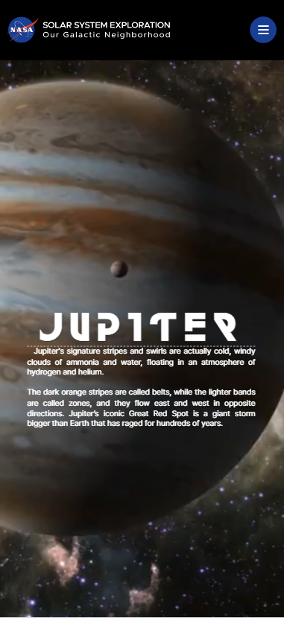
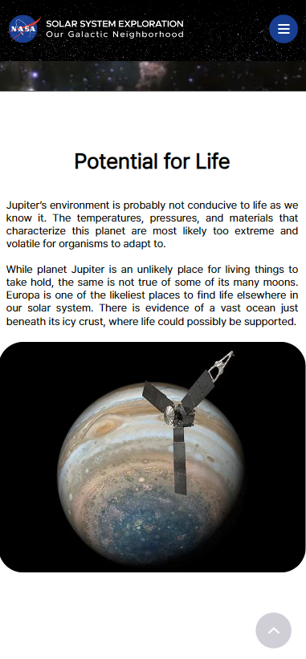
시스템명 | 팀프로젝트 Solar-System
업 무 명 | 화면기획서
작 성 일 | 2024-04-26
작 성 자 | 유지영
화 면 명 | 홈페이지_목성_메인화면_모바일버전 / 홈페이지_목성_생명주기,사이즈 화면_모바일버전
화 면 ID | Jupiter1 / jupiter2
1
2
□ DESCRIPTION □
1 | 목성파트 내 표면내용 구역(표면 관련 내용, 화면 2/3일때 1s동안 왼쪽에서 오른쪽으로 펼쳐지듯 등장)
2 | 목성파트 내 생명주기, 사이즈 관련 구역 공통(화면 2/3일때 .3s동안 등장 – PC버전과 동일, 가독성을 위한 양쪽 여백 필요)
3
4
5
6
7
8
9
10
11
12

Slide 24
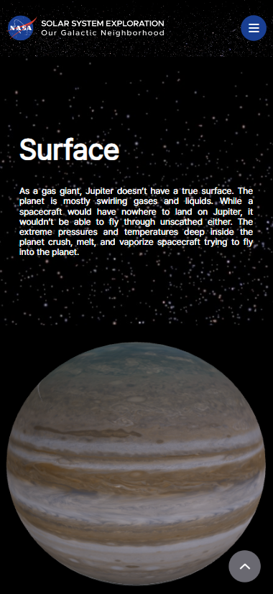
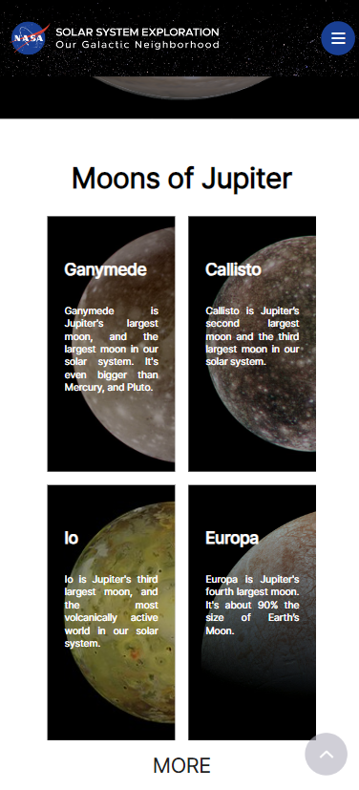
시스템명 | 팀프로젝트 Solar-System
업 무 명 | 화면기획서
작 성 일 | 2024-04-26
작 성 자 | 유지영
화 면 명 | 홈페이지_목성_표면 화면_모바일버전 / 홈페이지_목성_위성 화면_모바일버전
화 면 ID | Jupiter3 / jupiter4
1
2
□ DESCRIPTION □
1 | 목성파트 내 표면내용 구역 (표면 관련 내용, 화면 2/3일때 1s동안 왼쪽에서 오른쪽으로 펼쳐지듯 등장) (드래그 가능 표시)
2 | 목성 파트 내 위성 구역 (해당 위성 이름 및 내용 표시) (클릭 시 해당 위성 내용으로 이동)
3 | 더보기 버튼 (더 많은 위성 종류 페이지로 이동) (클릭 시 글씨 굵어져서 클릭 여부 표시)
4
5
6
7
8
9
10
11
12
3

Slide 25
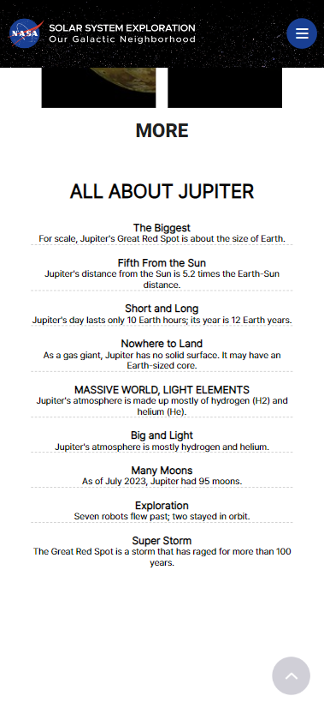
시스템명 | 팀프로젝트 Solar-System
업 무 명 | 화면기획서
작 성 일 | 2024-04-26
작 성 자 | 유지영
화 면 명 | 홈페이지_목성_특징 화면_모바일버전
화 면 ID | Jupiter5
1
□ DESCRIPTION □
1 | 목성파트 내 특징 구역(그리드를 이용해 특징,특징관련내용으로 구성)
2
3
4
5
6
7
8
9
10
11
12

